Slide 1
Основы программирования
Практика. Занятие 1.

Slide 2
Контактная информация
Меня зовут Станислав Евгеньевич.
Найти меня можно либо на кафедре (аудитория 209), либо написать в Телеграм или Вконтакте (@stsdmchv)
Ссылка на Телеграм: t.me/stsdmchv

Slide 3
Дополнительные материалы
Курс CS50 – clck.ru/JJuPq
Курс на Hexlet – clck.ru/PsT6s
Книга по Python – Укус питона (A Byte of Python)

Slide 4
О предмете
Вид аттестации – зачёт.
Для получения автомата – все задачи на git’е и по 2 код-ревью на задачи 2 ваших одногруппников.

Slide 5
Установка Python

Slide 6
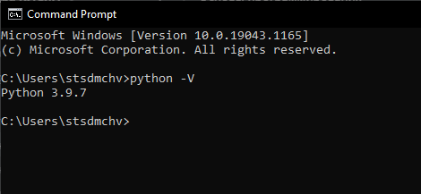
Проверка версии

Slide 7
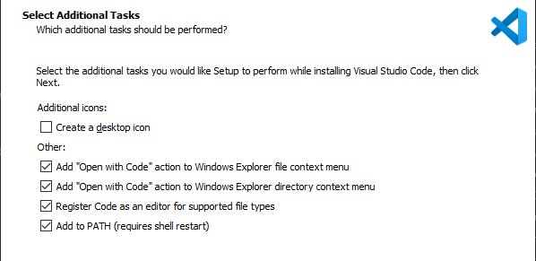
Visual Studio Code
Visual Studio Code — clck.ru/9Yecp
Настройка VSC — clck.ru/XD4zB

Slide 8


Slide 9
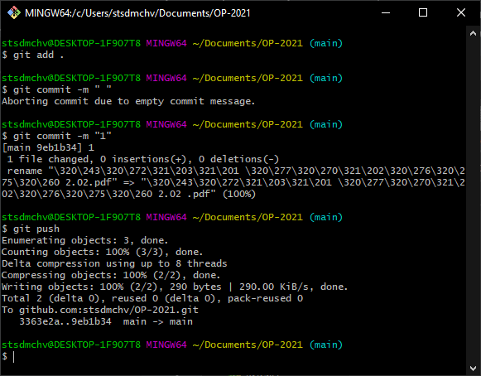
Сохранение состояния

Slide 10
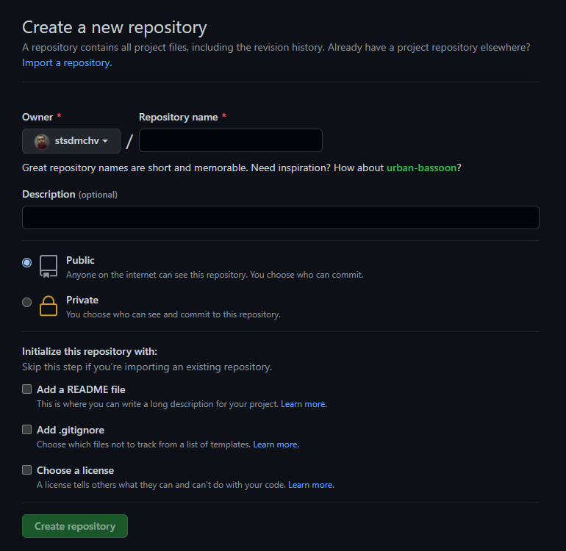
Создание репозитория

Slide 11
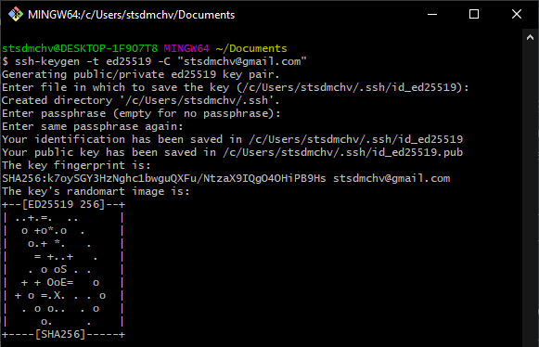
Установка и настройка Git

Slide 12
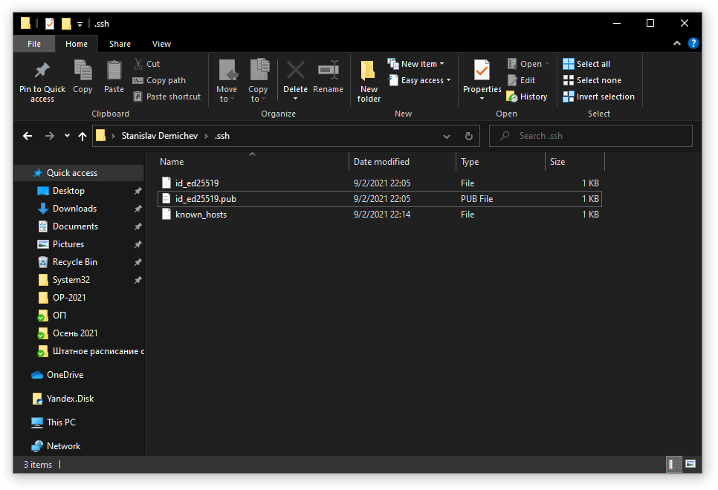

Slide 13
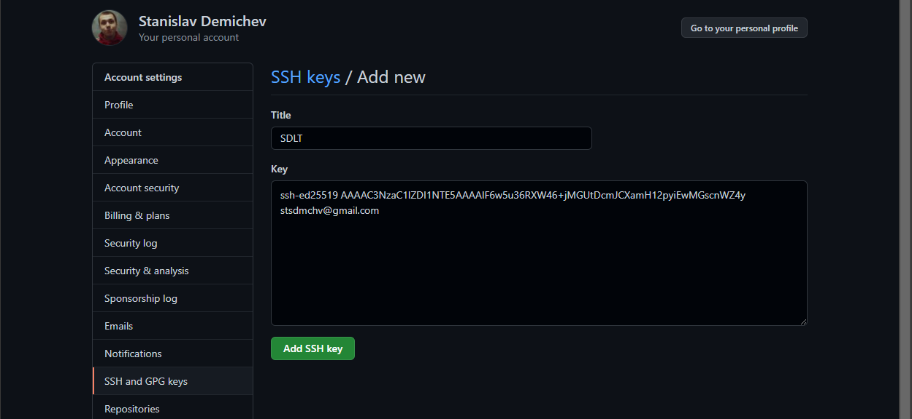
Добавление SSH-ключа

Slide 14
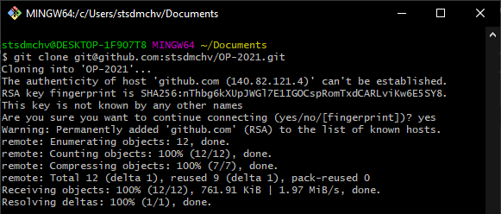
Клонирование проекта

Slide 15
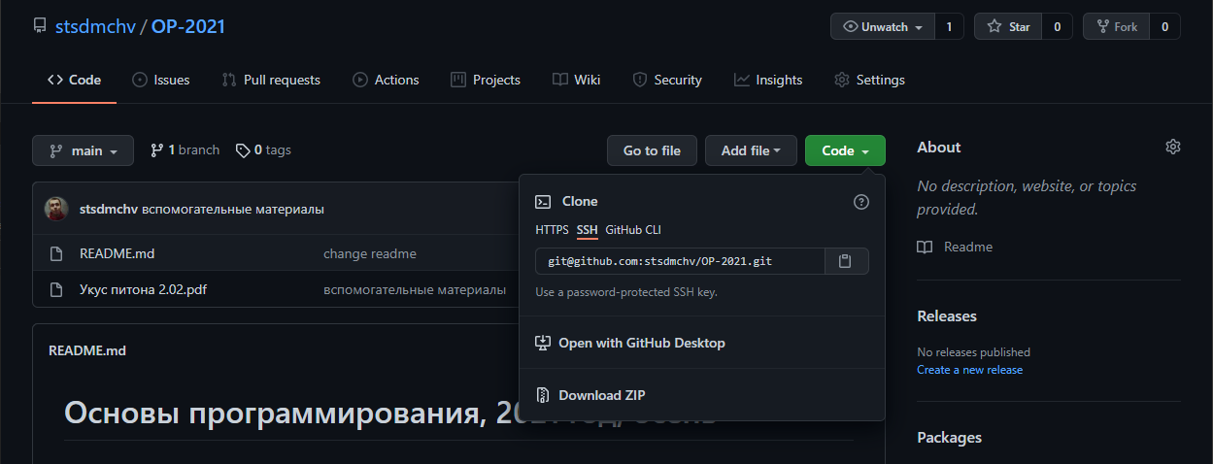
Клонирование проекта

Slide 16
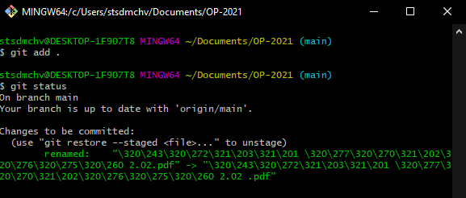
Создание коммита

Slide 17
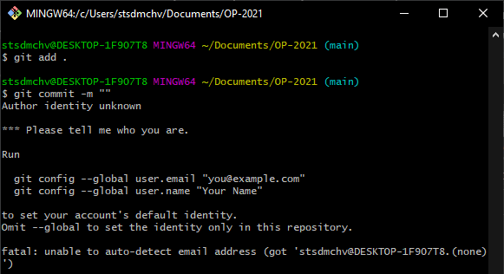
Credentials

Slide 18
Успешный коммит

Slide 19
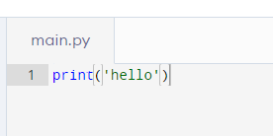
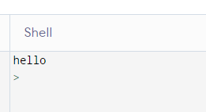
Программы в Python

Slide 20
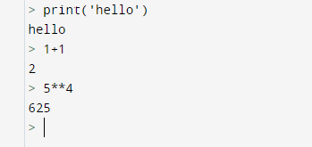
Режим интерпретатора

Slide 21
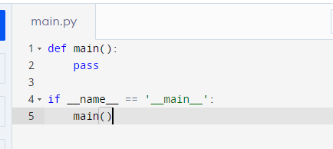
Блок main

Slide 22
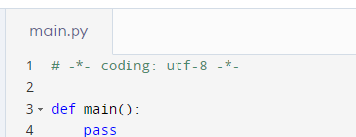
Кодировка UTF-8

Slide 23
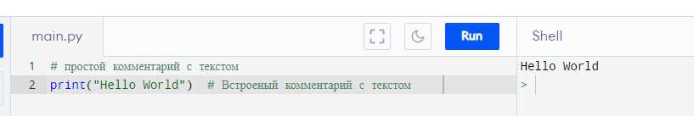
Комментарии

Slide 24
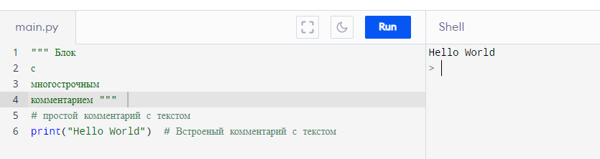
Многострочные комментарии
Notes:
С помощью комментариев вы можете описывать что выполняет определенный кусок кода. В комментариях возможно указывать, любую информацию. При выполнении кода интерпретатор просто пропустит этот участок.
Многстрочные комментарии чаще используются для документирования кода. Они уже несут смысловую нагрузку в том, что их можно автоматически собирать по всему документу и формировать один файл или базу знаний для описания тех или иных функций кода.
Первые несколько занятий вы будете размещать в блоках многострочных комментариев текст вашей задачи. Поскольку большинство ваших первых решений будут хранится лишь в одном файле — это будет просто и практично.

Slide 25
Значение pass и отступы

Slide 26
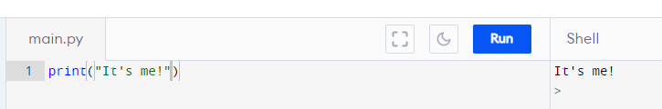
Типы данных. Строки

Slide 27
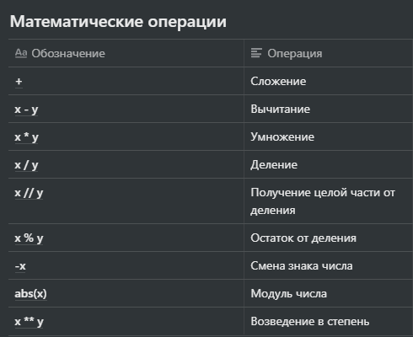
Типы данных. Числа

Slide 28
Типы данных. Числа

Slide 29
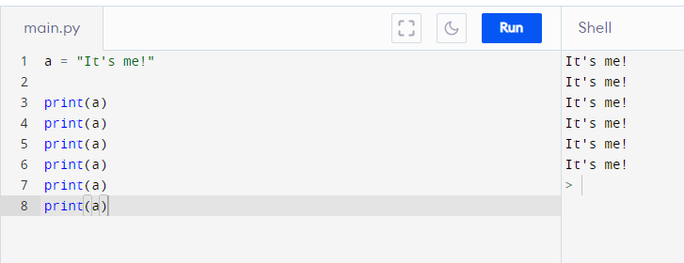
Переменные

Slide 30
Переменные

Slide 31
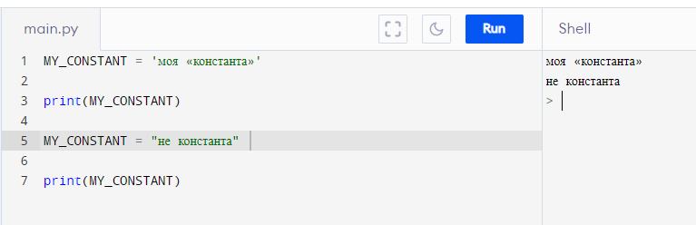
Константы

Slide 32
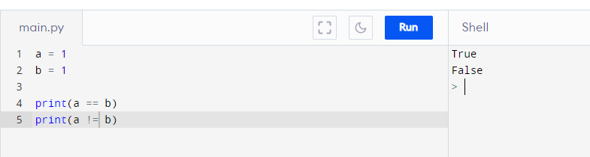
Булев тип

Slide 33
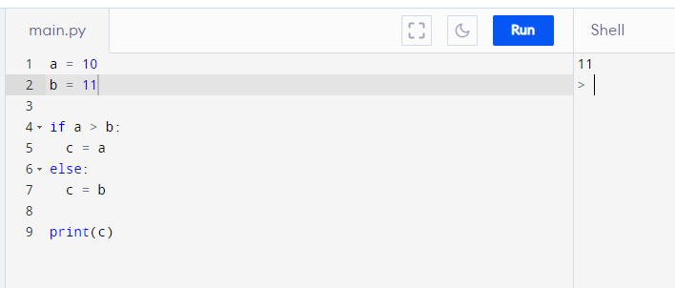
Оператор условия

Slide 34
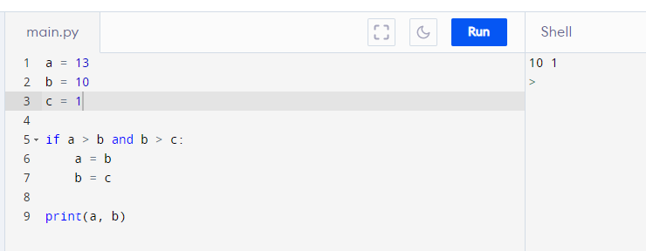
Несколько условий

Slide 35
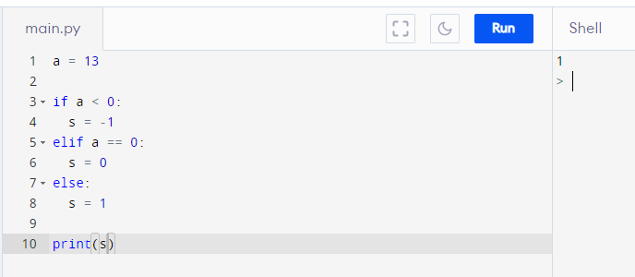
Множественное условие

Slide 36
Практическая часть
Ссылка на репозиторий – clck.ru/XEoL3
Ссылка на онлайн-компилятор – clck.ru/TDTdL

